Slide 1
Eficiência Energética
Notes:
- Inserir informações básicas como nome do campus/ unidade (escola) e data da palestra

Slide 2
Notes:
Por que estamos aqui? Alguém pode imaginar?
Trazer informações bem iniciais sobre a importância da eficiência energética para a escola e a proposta da iniciativa de ação educativa.
A ideia é fazer um diagnóstico energético (se for o caso de incluírem como atividade com os alunos – pode ser colocado como projetos de pesquisa/ TCC, etc.) na escola e uma campanha de sensibilização de alunos/as e professores/as para depois medir o resultado dela em termos da redução no consumo de energia.

Slide 3
Aprender em grupo Discussões​ Participação ativa de vocês
Notes:
A proposta é conversar e fazer algumas dinâmicas para aprender junto. Pedir participação ativa dos/das alunos/as.

Slide 4
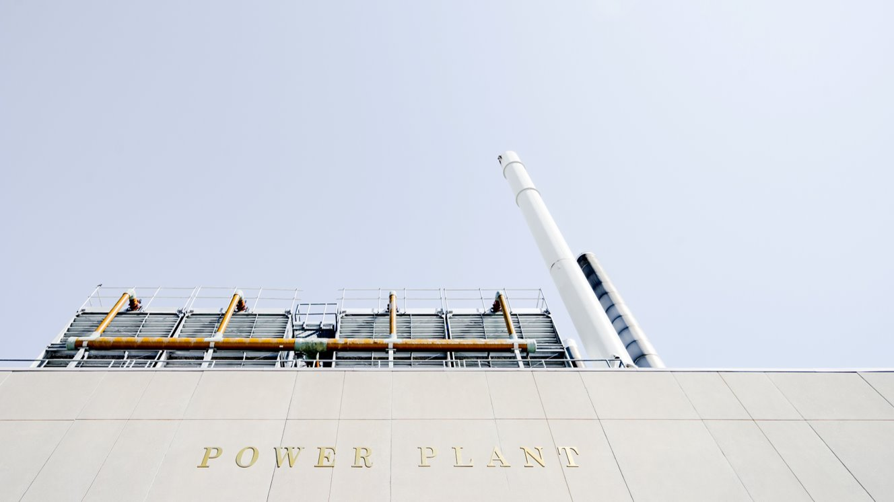
Qualidade de vida
Segurança
Emprego
Crescimento econômico
Notes:
Explanar sobre a importância da energia em geral

Slide 5
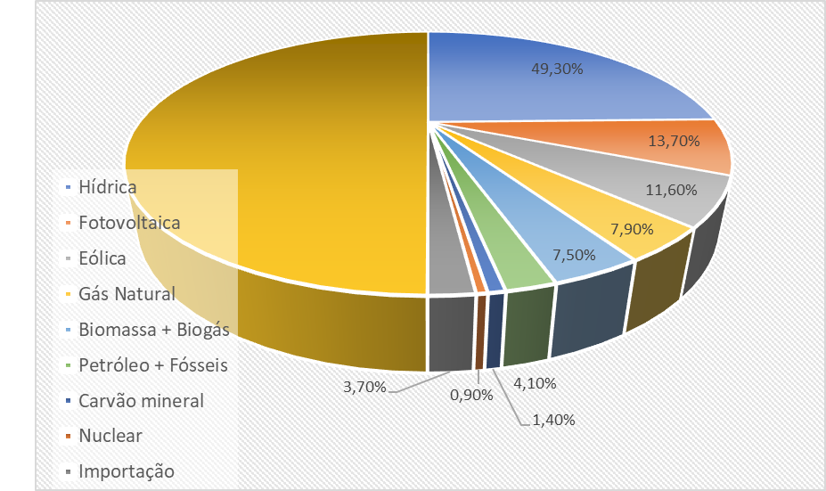
Notes:
Explanar sobre a matriz elétrica limpa do Brasil, porém pode ser mais diversificada.
Atualizar sempre que possível.

Slide 6
A melhor energia é aquela que não usamos!
Notes:
Explanar sobre eficiência energética.
Apesar da nossa matriz limpa, precisamos sempre buscar consumir apenas o essencial para as atividades.

Slide 7
Eficiência energética
Redução de custos com insumos energéticos (eletricidade, gás natural), sem comprometer a funcionalidade da instalação e respeitando a legislação​.
Raymundo Aragão (2020)
Notes:
Definição de eficiência – buscar fazer a mesma coisa com menos energia; ou fazer mais com a mesma quantidade de energia.
Dar exemplos.

Slide 8
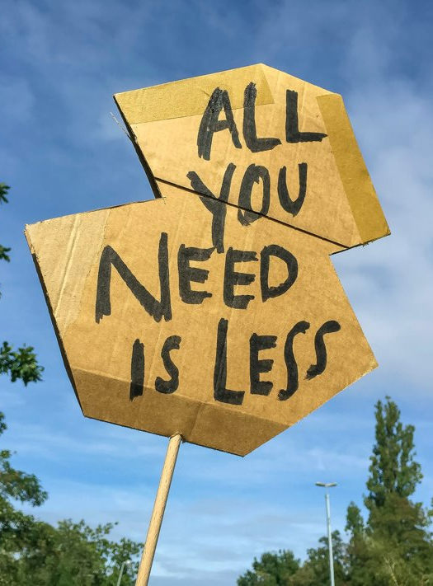
EFICIÊNCIA ENERGÉTICA
4% menos até 2031
Notes:
Segundo estudos, é esperado que até 2031 seja necessário gerar 4% menos energia devido a ações de eficiência energética, ou seja, continuar crescendo mas usando energia de forma mais eficiente, diminuindo assim o seu consumo.
Atualizar dados, com base em fontes seguras (ANEEL, EPE, MME).

Slide 9
Como?
Notes:
Onde estão essas oportunidades?

Slide 10
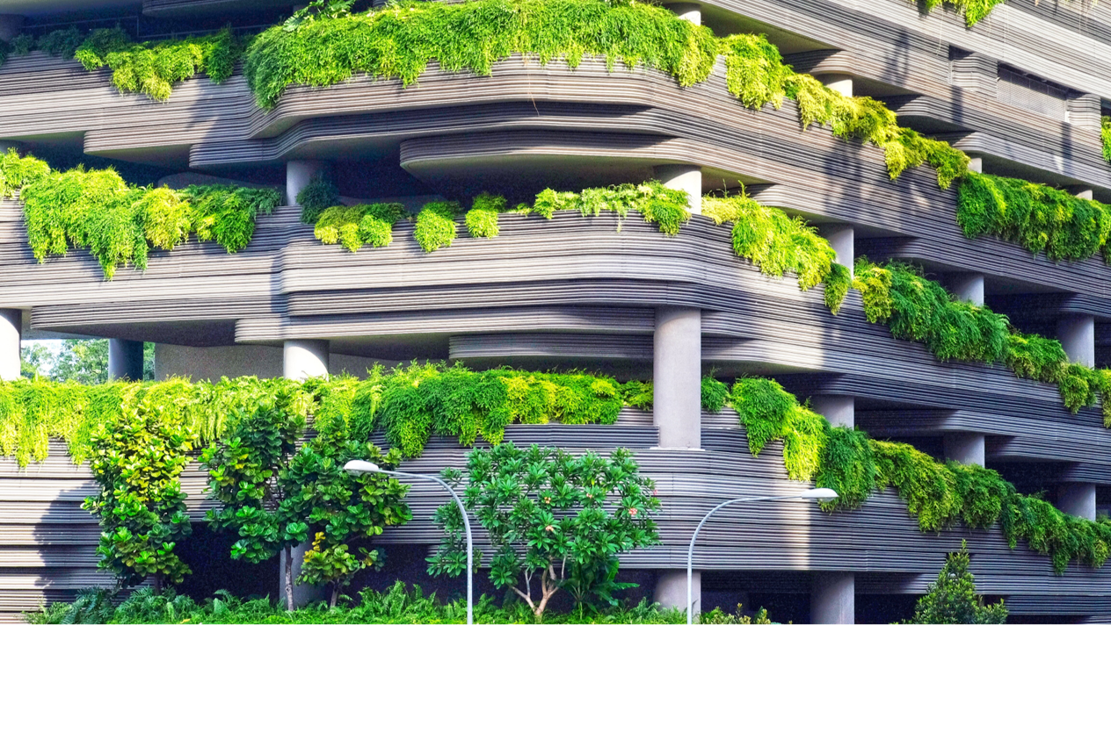
Oportunidades Energia Elétrica
62% Edificações
(42% ​Serviços)
31% Indústria​
6% Agropecuária​
1% Transportes
Notes:
As maiores oportunidades de economia estão nas edificações e serviços públicos
Nas residências, as maiores oportunidades são principalmente em geladeiras, chuveiros elétricos e ar-condicionado.
Lâmpadas também, mas elas representam um consumo menor nas casas.
Nos serviços, trata-se por exemplo da escola. Climatização e iluminação são grandes consumidores, além de equipamentos de informática.
Atualizar com fontes seguras (ANEEL, EPE, MME).
Vocês sabem como podem agir nesse sentido?

Slide 11
Energia é
força em ação.
Eficiência energética nas residências.
(Vídeo da série Energia que transforma, Procel)
Notes:
Passar a primeira parte do vídeo de 8’30’’ (quando o vídeo faz um “intervalo”).
O material faz parte do material do Procel, Energia que transforma (Energia que transforma), que traz informações sobre EE para o público de ensino fundamental a médio.
www.energiaquetransforma.org.br

Slide 12
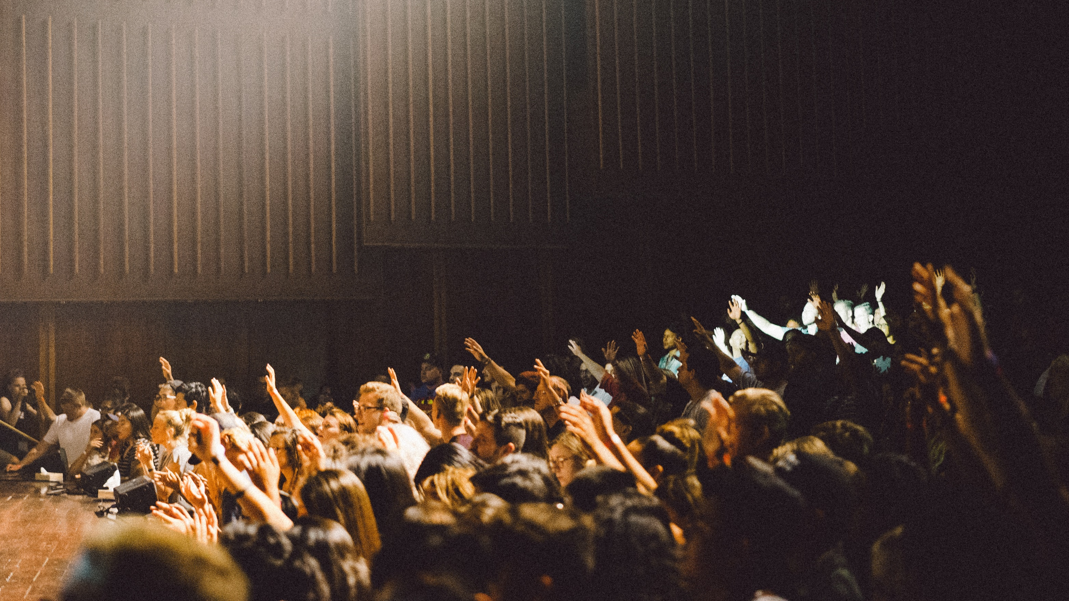
Notes:
Direcionar perguntas para a plateia:
Vocês já pensaram sobre isso?
Vocês já conheciam o selo Procel?
Prestam atenção nisso quando vão comprar algum equipamento novo?
E na escola, no trabalho, etc. Vocês prestam atenção nisso quando estão fazendo qualquer coisa?

Slide 13
ROSA
HÁBITOS NÃO EFICIENTES
VERDE
HÁBITOS EFICIENTES
Notes:
Propor uma dinâmica:
Entregar um papel rosa e um verde.
Solicitar que escrevam no rosa um hábito pessoal que eles/elas sabem ou imaginam que não é eficiente em termos de energia (deixar luz acessa, computador ligado quando vai dormir, abrir geladeira só pra olhar, etc.).
No verde, alguma ação que eles/elas fazem pensando que é eficiente ou já pensaram que poderiam fazer para ser mais eficientes.
Não é necessário que se identifiquem.
Ler alguns e comentar.
Passar o final do vídeo e perguntar o que acharam.

Slide 14
Energia é
força em ação.
Eficiência energética nas residências.
(Vídeo da série Energia que transforma, Procel)
Notes:
Passar o final do vídeo, a partir do 8’30’’

Slide 15
Energia é
força em ação.
Eficiência energética nas residências.
Notes:
Vamos assistir o final do vídeo

Slide 16
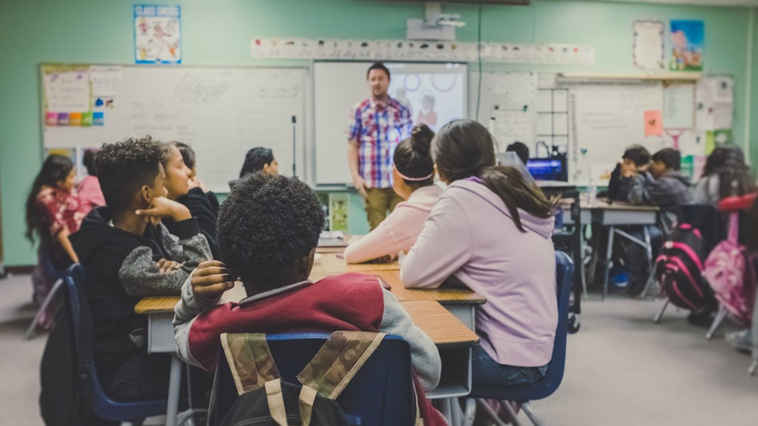
E aqui no Campus?
Notes:
Voltar a pergunta para o ambiente escolar: E na escola: vocês agem de olho na energia que pode estar sendo desperdiçada?
Nos slides seguintes, listar ações que podem reduzir o desperdício de energia na escola.

Slide 17
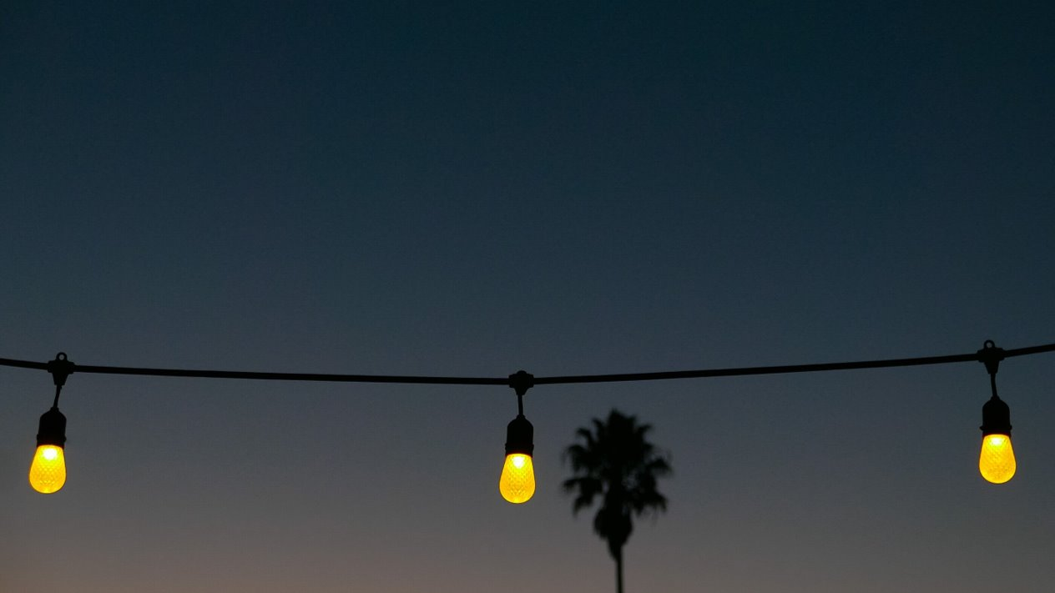
v
Campanha de conscientização
Apagar lâmpadas desnecessárias
Aproveitar, ao máximo, a luz natural
Limpeza das luminárias e lâmpadas
Notes:
Acrescentar se houver outras ações que podem ser de interesse da escola.
Reforçar com exemplos que acontecem na escola.

Slide 18
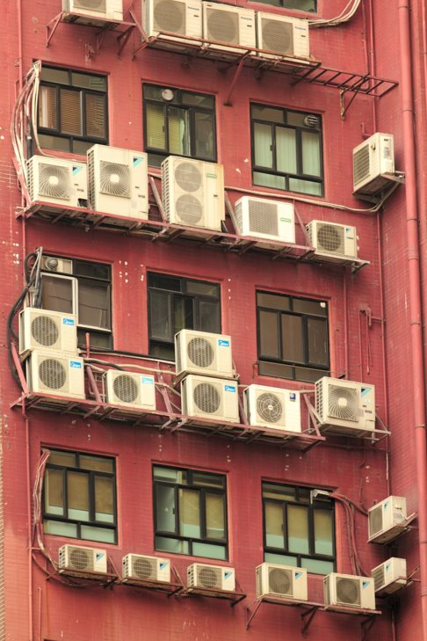
Desligar o ar quando o ambiente estiver desocupado ou sem necessidade de uso
Fechar portas e janelas
Manutenção periódica
22 - 24 ºC é o ideal
Notes:
Acrescentar se houver outras ações que podem ser de interesse da escola.
Reforçar com exemplos que acontecem na escola.

Slide 19
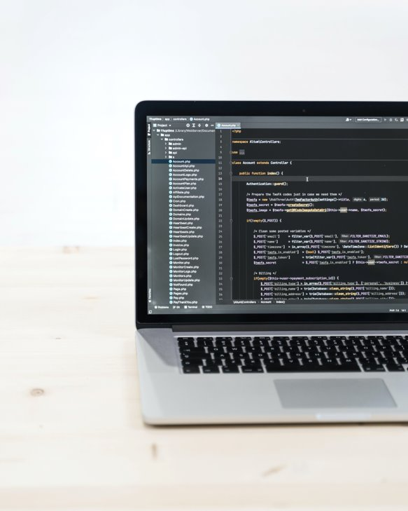
Desligar o computador quando não estiver em uso (ao final da aula)
Programar modo de espera de 5 minutos
Descanso de tela escura
Desligar equipamentos fora de uso (impressora, monitor etc.)
Notes:
Acrescentar se houver outras ações que podem ser de interesse da escola.
Reforçar com exemplos que acontecem na escola.

Slide 20
Dá pra fazer?
Claro que sim!
Toda economia retorna para vocês!
Notes:
Mencionar que o recurso que é economizado em energia, pode reverter em investimento para a escola.

Slide 21
GINCANA DA
EFICIÊNCIA
ENERGÉTICA
Vamos tentar?
Notes:
Propor uma gincana para os alunos se policiarem com relação ao desperdício de energia.

Slide 22
Medição do consumo de energia em
tempo real
Redução do consumo por vocês por
meio dessas ações simples
Adesivos e lembretes
17/08 a 20/09/2023
Vocês se monitoram e se ajudam
Reduzir o consumo em casa também
Notes:
Atualizar slide com as informações da gincana proposta pela escola.
Proposta de gincana (feita no exemplo da cartilha):
Medição do consumo de energia da escola em tempo real. Caso não seja possível, pode-se avaliar a partir das contas de energia, porém sem a divisão entre turnos. Adaptar.
Objetivo: avaliar o quanto de energia os/as usuários/as (alunos/as, servidores/as, docentes, ...) conseguem reduzir somente com ações simples/ mudança de hábitos.
Usuários/as identificam as oportunidades e as implementam, bem como motivam colegas a fazerem o mesmo.
No final do período estipulado, avaliar a redução no consumo de energia, se possível, por turno de aula.
Pode-se solicitar também que alunos/as façam medidas de redução do consumo de energia em casa e pedir para que eles levem a fatura de energia na escola para avaliação da redução. Nesse caso, pode-se pensar em uma premiação individual.
Método de avaliação pode ser definido pela escola. O importante é motivar a redução do consumo de energia.

Slide 23
Redução em casa
https://forms.gle/5nykdExM3xmh2Ufy9
Preencher o formulário:​
Anônimo​
Turno​
Envio da conta de luz de setembro​
Quais ações foram feitas​
Impressões (opcional)​
​
Cada estudante que reduzir pelo menos 10% de seu consumo em relação à média dos meses anteriores receberá vale bônus para o seu turno.
Notes:
No caso de se propor ações nas residências dos/as alunos/as, atualizar slide com as informações de como será avaliado.
Na experiência realizada em Canoinhas, montou-se um formulário online para preenchimento pelos/as alunos/as e envio da fatura de energia.
Sugestão de emitir certificado/ declaração de participação ativa e bom desempenho na ação para as pessoas que reduzirem seus consumos de energia a partir de um certo percentual.

Slide 24
O turno que reduzir mais o consumo de energia nesse período ganhará um
café especial.
Notes:
No exemplo da cartilha, foi fornecido um café para o turno vencedor.
Na entrega, foi feita uma fala sobre a importância da ação e os resultados, bem como sobre a necessidade de se manter esses bons hábitos com relação ao consumo de energia.

Slide 25
Energia é força em ação.
Produção de conhecimento
Consciente coletivo
(Vídeo da série Energia que transforma, Procel)
Notes:
Fechamento com mais um vídeo motivador do material do Energia que Transforma, sobre a construção do conhecimento em conjunto.
Vídeo consciente coletivo – produção do conhecimento
www.energiaquetransforma.org.br

Slide 26
Vamos reduzir nosso consumo de energia?
Seja você agente de eficiência energética!
Obrigado/a!
PALESTRANTE
Notes:
Inserir informações do palestrante e do campus.
Engajar os/as usuários/as da escola a participarem da gincana e manter bons hábitos relacionados ao consumo de energia.
Para manter o engajamento, fazer uso dos cards para mensagens instantâneas aos/às usuário/as, especificamente os/as alunos/as.
Também recomenda-se colar os adesivos com informações sobre consumo de energia pela escola.

